Slide 1
テーマ：ある男の物語

Slide 2
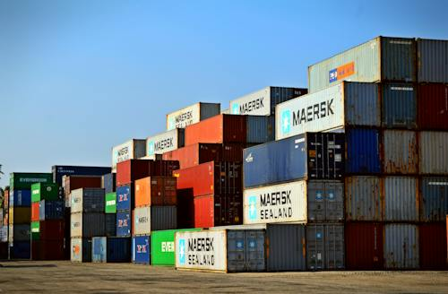

Slide 3


Slide 4


Slide 5
